Slide 1
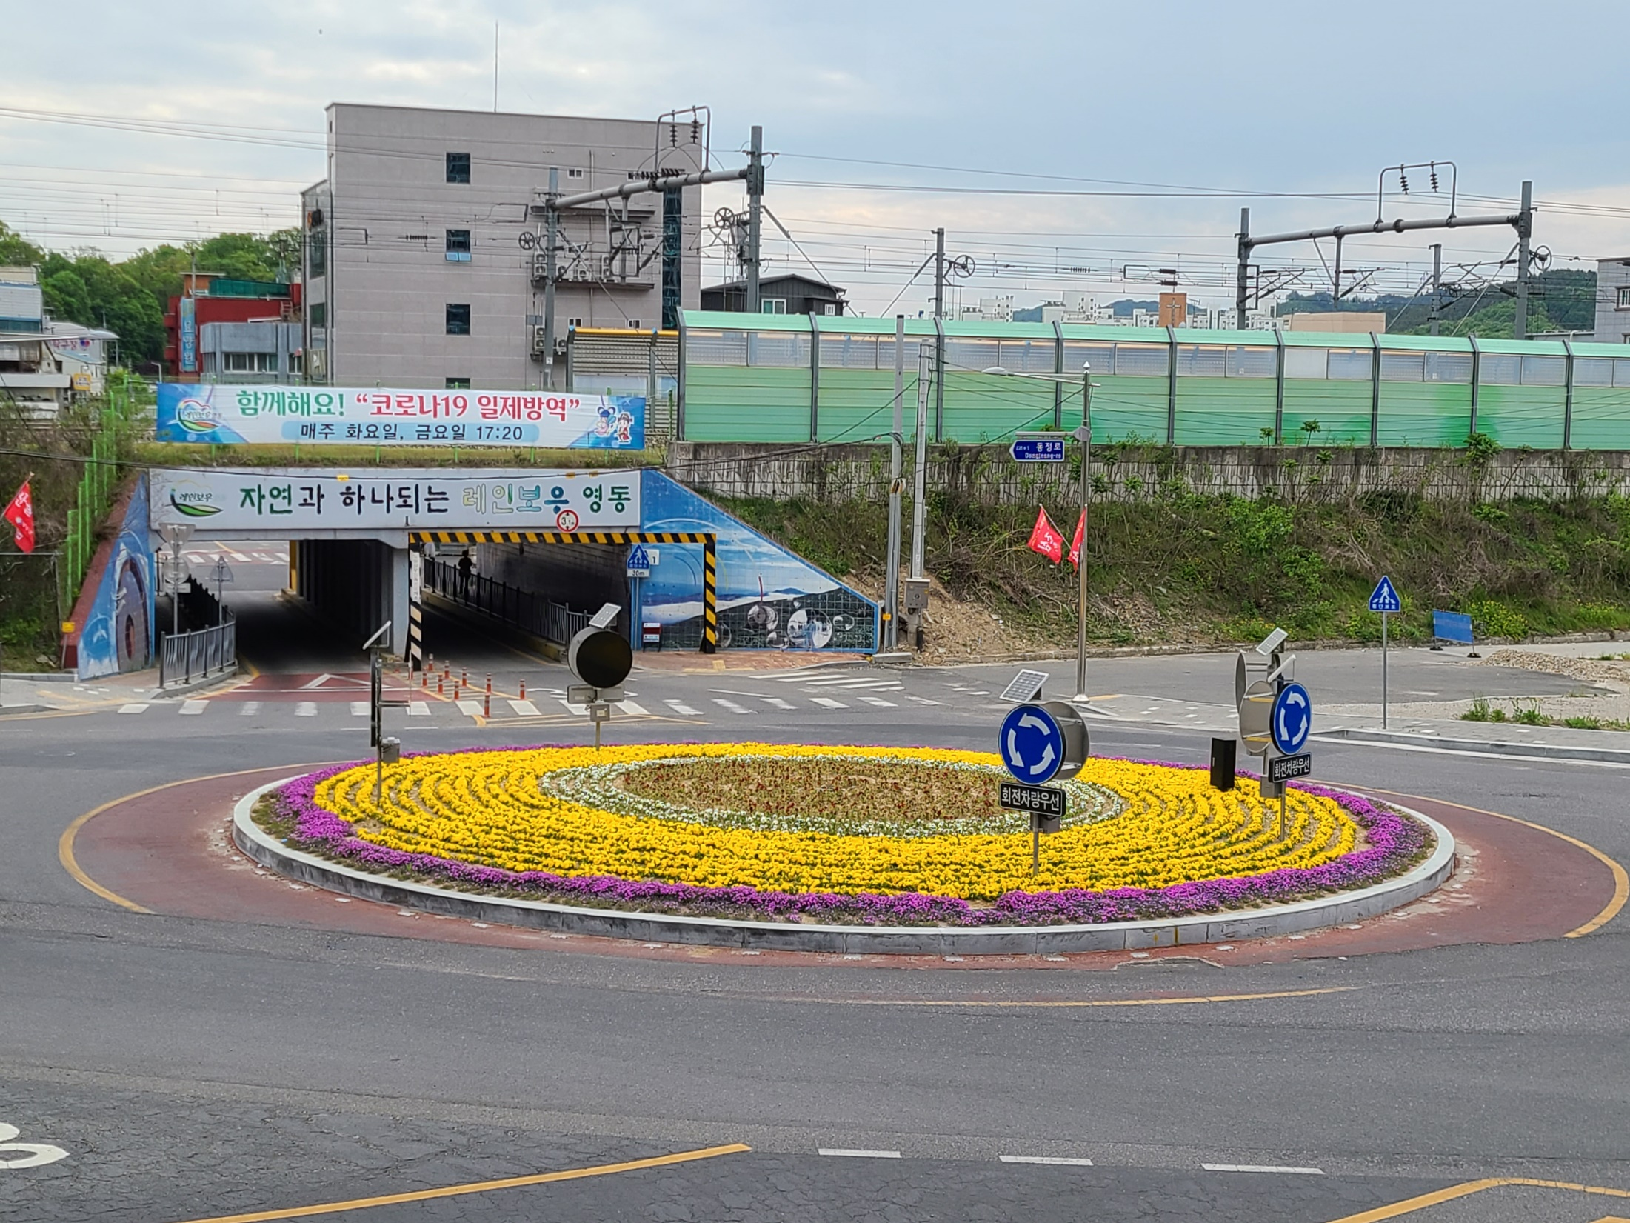
도시건축과

Slide 2
5-1. 전선지중화사업 추진
(단위 : 백만원)
사업명 | 사업량 | 사업비 | 사업내용 | 비고
특화거리 전선지중화사업 | 엘림전기~태일상가 L=0.6km | 3,000 | 2구간 아스팔트 포장
5-2. 소규모 지역개발사업 추진
대 상 지 : 구교리 마을안길 재포장공사 외 110건 준공
사 업 비 : 2,726백만원

Slide 3
5-3. 군계획도로 개설사업 추진
(단위 : 백만원)
사업명 | 사업량 | 사업비 | 사업내용 | 비고
합 계 (11지구) | L=2,648m | 4,377
영동병원~귀골간도로 | L=450m | 1,000 | 보상협의 및 공사집행
남성리(소로2-326) 군계획도로 개설공사 | L=220m | 500 | 보상협의
부용리 고령자복지주택 군계획도로 개설공사 | L=461m | 700 | 보상협의 및 공사착공
용산리(소로2-213) 군계획도로 개설공사 | L=250m | 350 | 보상협의
구촌리(소로2-225) 군계획도로 개설공사 | L=100m | 250 | 보상협의
남성리(소로2-315) 군계획도로 개설공사 | L=300m | 350 | 보상협의
남성리(소로1-302) 군계획도로 개설공사 | L=150m | 300 | 보상협의
제2201부대 진입도로 개설공사 | L=370m | 500 | 보상협의 및 토공
황간남성근린공원 진입도로 확장공사 | L=127m | 264 | 토공
지봉리(소로2-406) 군계획도로 개설공사 | L=190m | 121 | 토공
추풍령리(소로2-413) 군계획도로 개설공사 | L=30m | 42 | 보상협의

Slide 4
5-4. 황간면 도시재생뉴딜사업 철거공사 설계용역
사업기간 : 5월 ~ 6월
사 업 비 : 22백만원
사업내용 : 황간터미널 부지 내 지장물 철거
5-5. 농촌마을회관 행복센터 조성사업
사업기간 : 5월 ~ 10월
대 상 지 : 영동읍 설계리 마을회관
사 업 비 : 200백만원
사업내용 : 보조사업 입찰대행 계약 의뢰 및 공사 착공

